Slide 1


Instruções Piloto
Piloto PIA 2.0
Junho / 2018

Slide 2

Piloto PIA 2.0
O que é PIA?
Login
Passo a Passo: Apelação
Passo a Passo: Disputa
Contato
Conteúdo

Slide 3
Chapter
01
O que é PIA 2.0?

Slide 4

Piloto PIA 2.0 / O que é PIA 2.0?
O Portal de Irregularidades de Agências (PIA) gerencia o processo de detecção, publicação e coleta de irregularidades encontradas pela LATAM nas reservas de agências de viagens.
Através do PIA, as informações relevantes sobre as irregularidades são disponibilizadas e um canal é aberto com a LATAM para gerenciar cada irregularidade detectada, permitindo que a Agência apresente seu caso para solicitar o cancelamento ou reembolso da multa por uma irregularidade.

Slide 5
Piloto PIA 2.0 / O que é PIA 2.0?
Serão disponibilizadas duas formas de contestação:
Apelação: Instância em que as irregularidades de um determinado período são apenas publicadas no PIA; Você pode apelar seu caso durante os 15 dias que antecedem a emissão dos documentos de cobrança evitando a emissão de AL.
Disputa: instância em que as irregularidades estão emitidas no eFAT e perto de serem cobradas; Você pode disputar as cobranças através do PIA. Se o documento inteiro for aceito nos primeiros 20 dias de sua emissão, ele será cancelado e nenhuma cobrança será efetuada. Caso contrário, uma vez feito o pagamento do AL, as irregularidades que forem aceitas serão devolvidas através do ALC.(AL de crédito)
Disputa
AL
(Depois da emissão de AL)
Apelação
(Antes da emissão de AL)
Pago
AL
Devolução
ALC

Slide 6
Chapter
02
Login

Slide 7
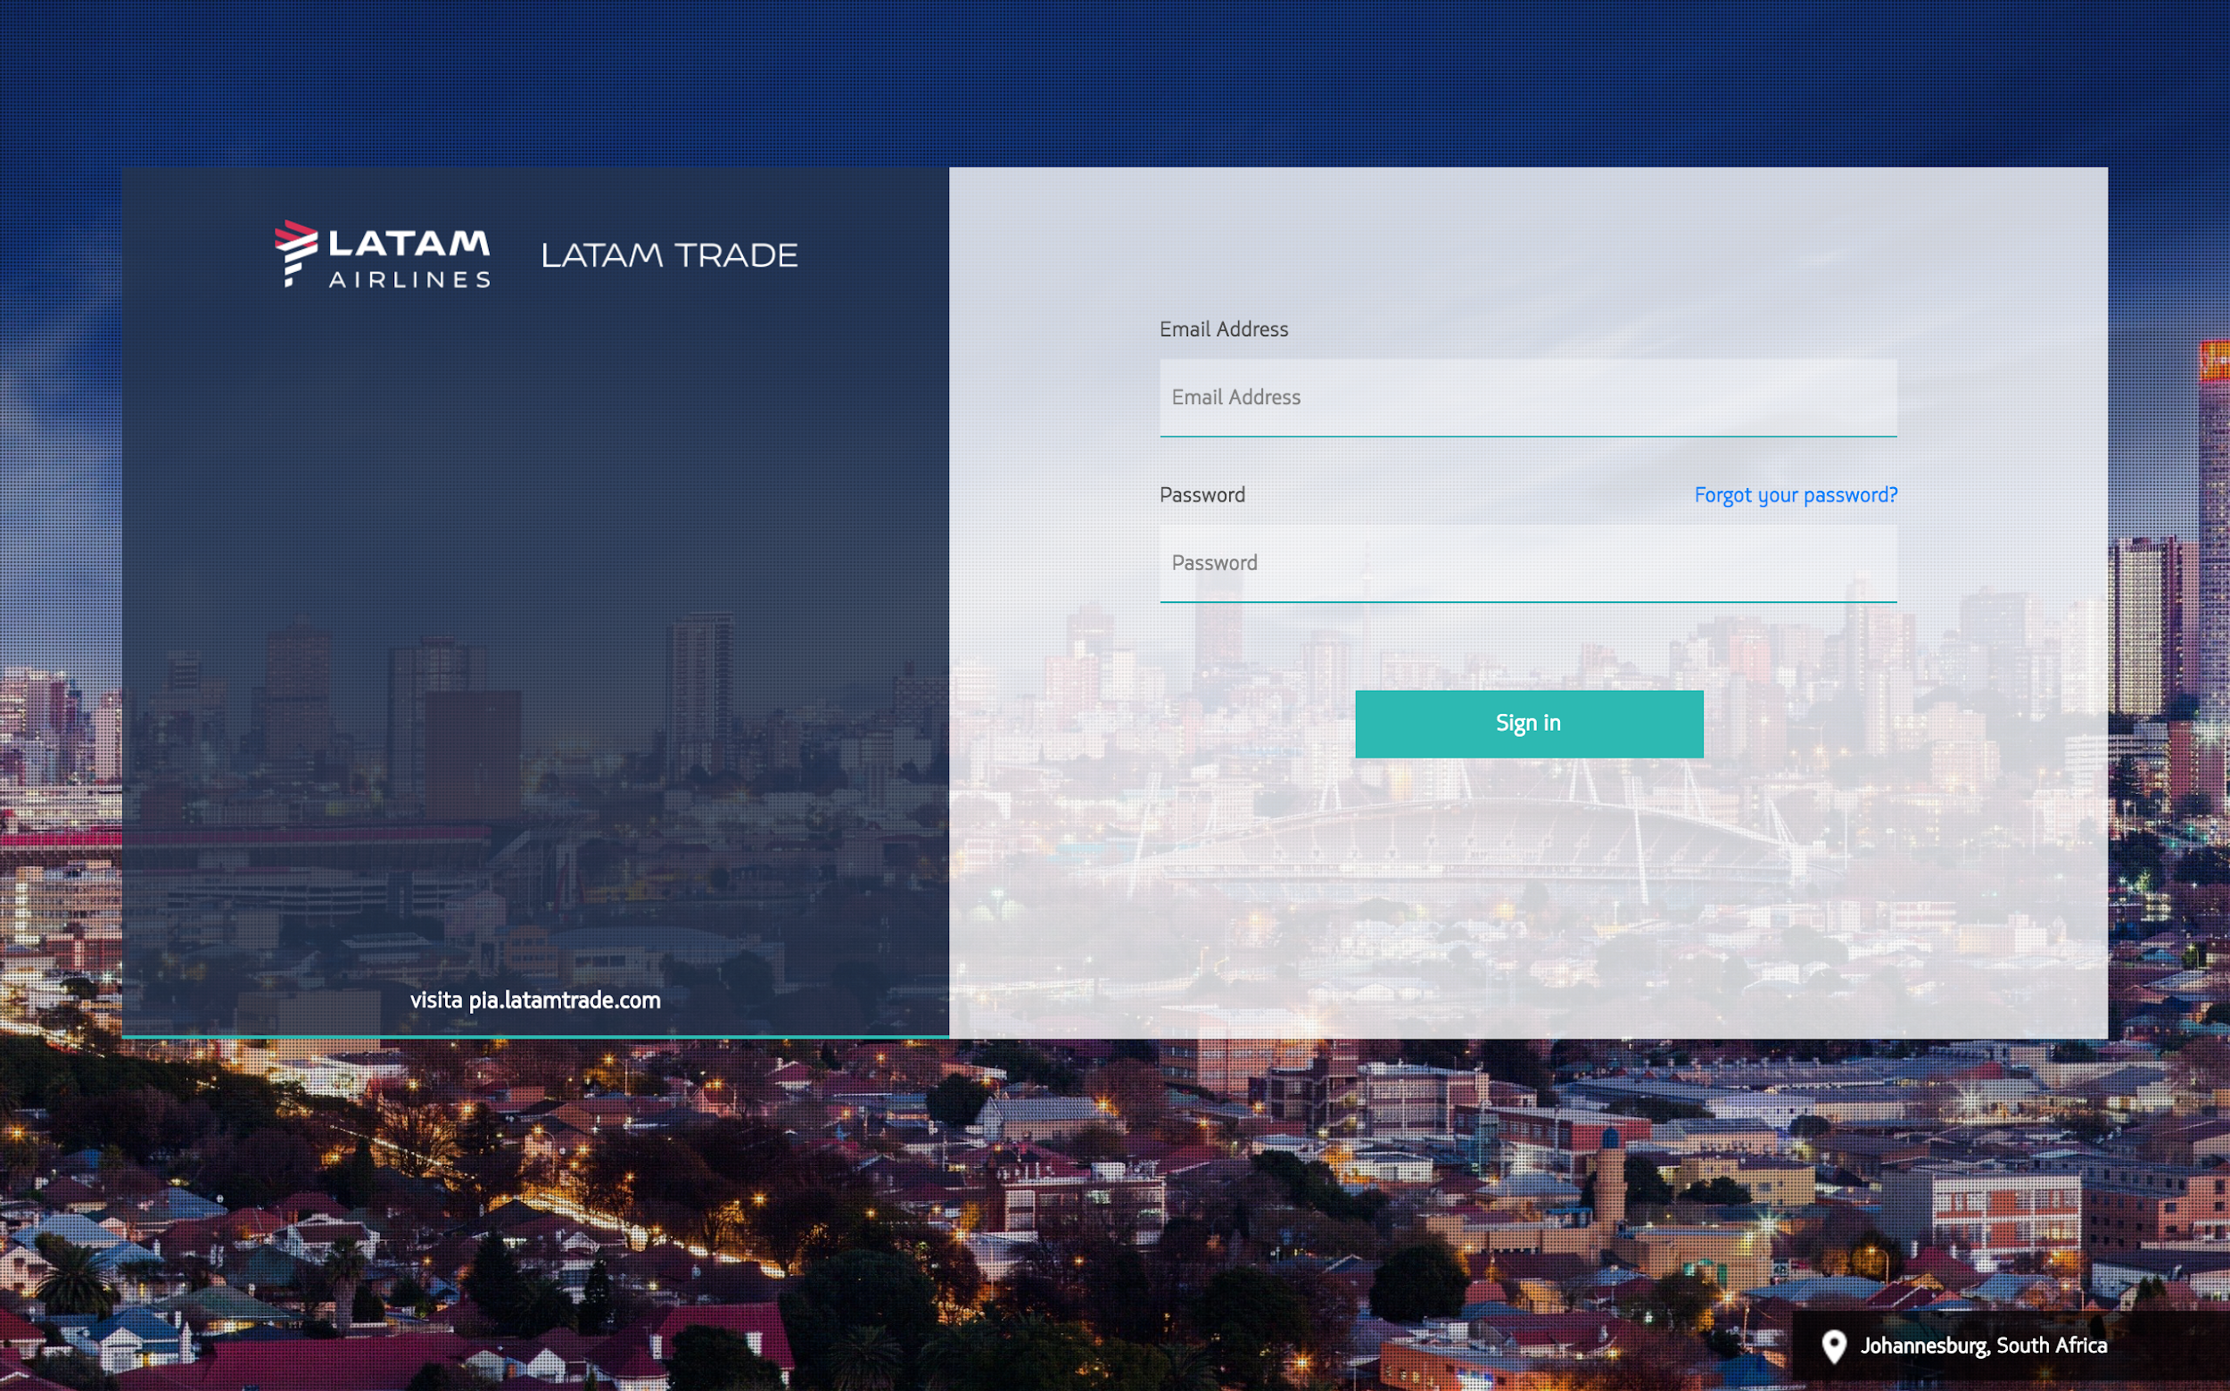
Piloto PIA 2.0 / Login
PASSO 1: Digite o nome de usuário, a senha e selecione Login.

Slide 8
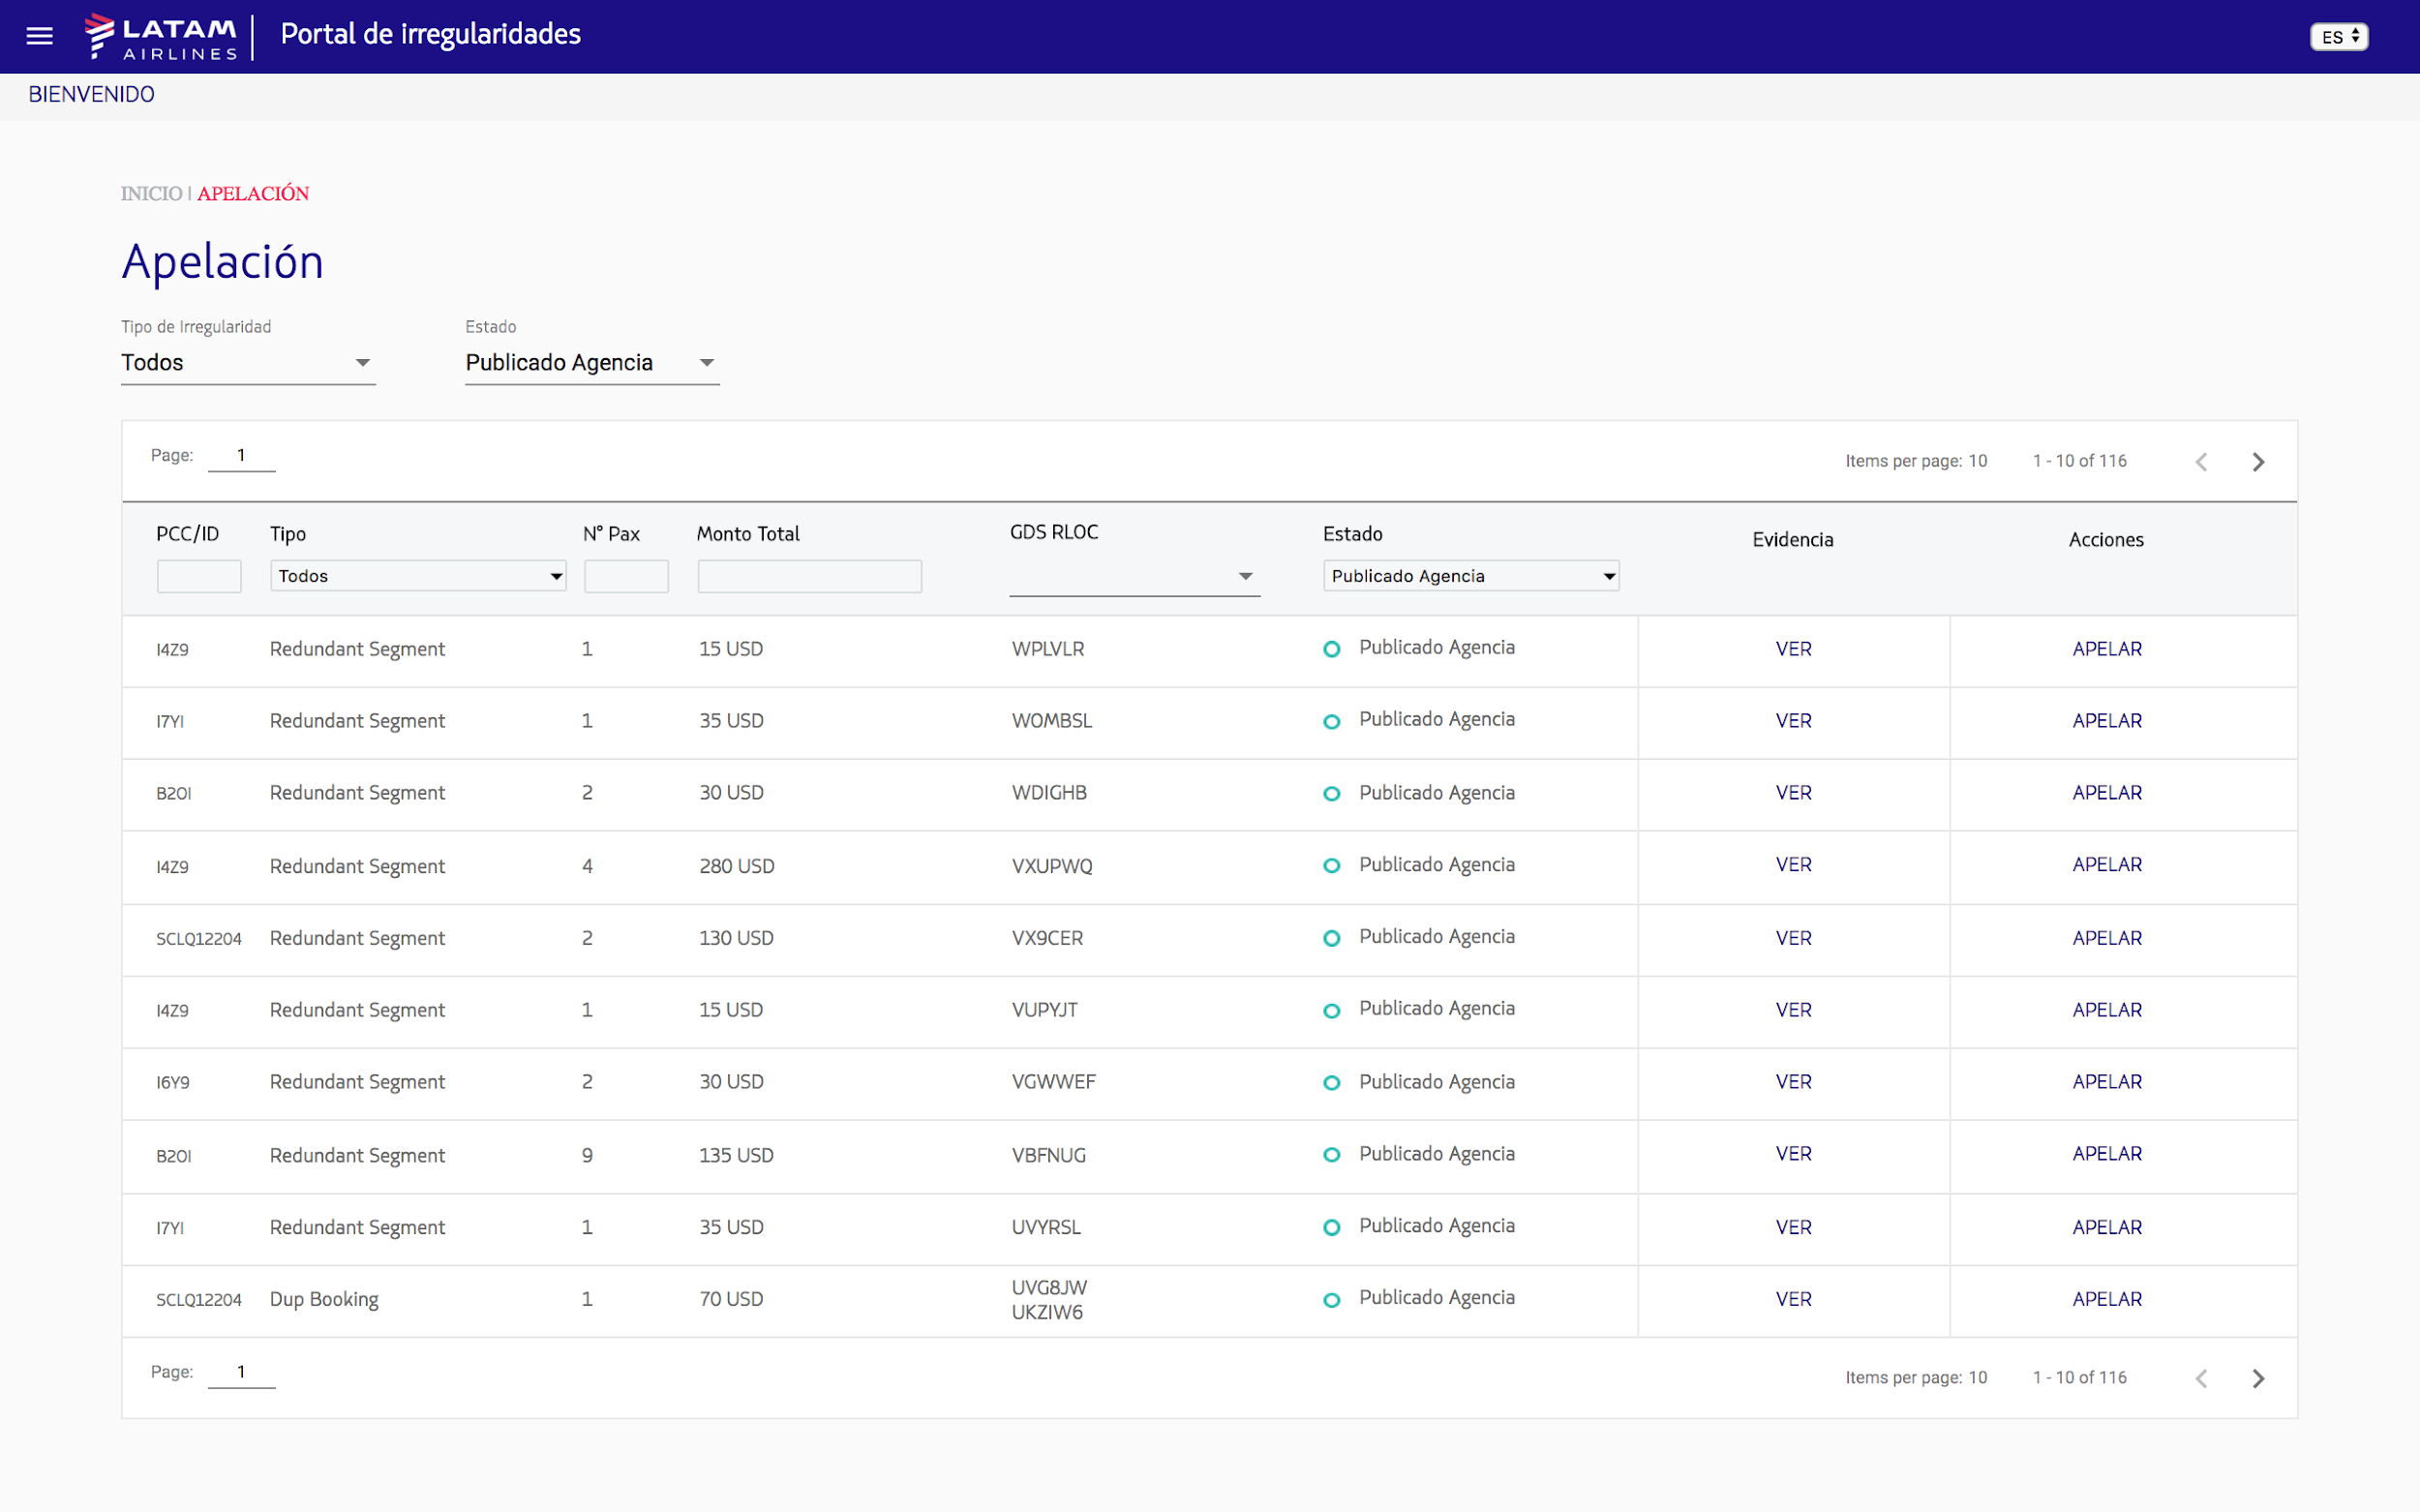
Piloto PIA 2.0 / Login
PASSO 2: Depois de inserir suas credenciais, você acessará a página principal do recurso.

Slide 9
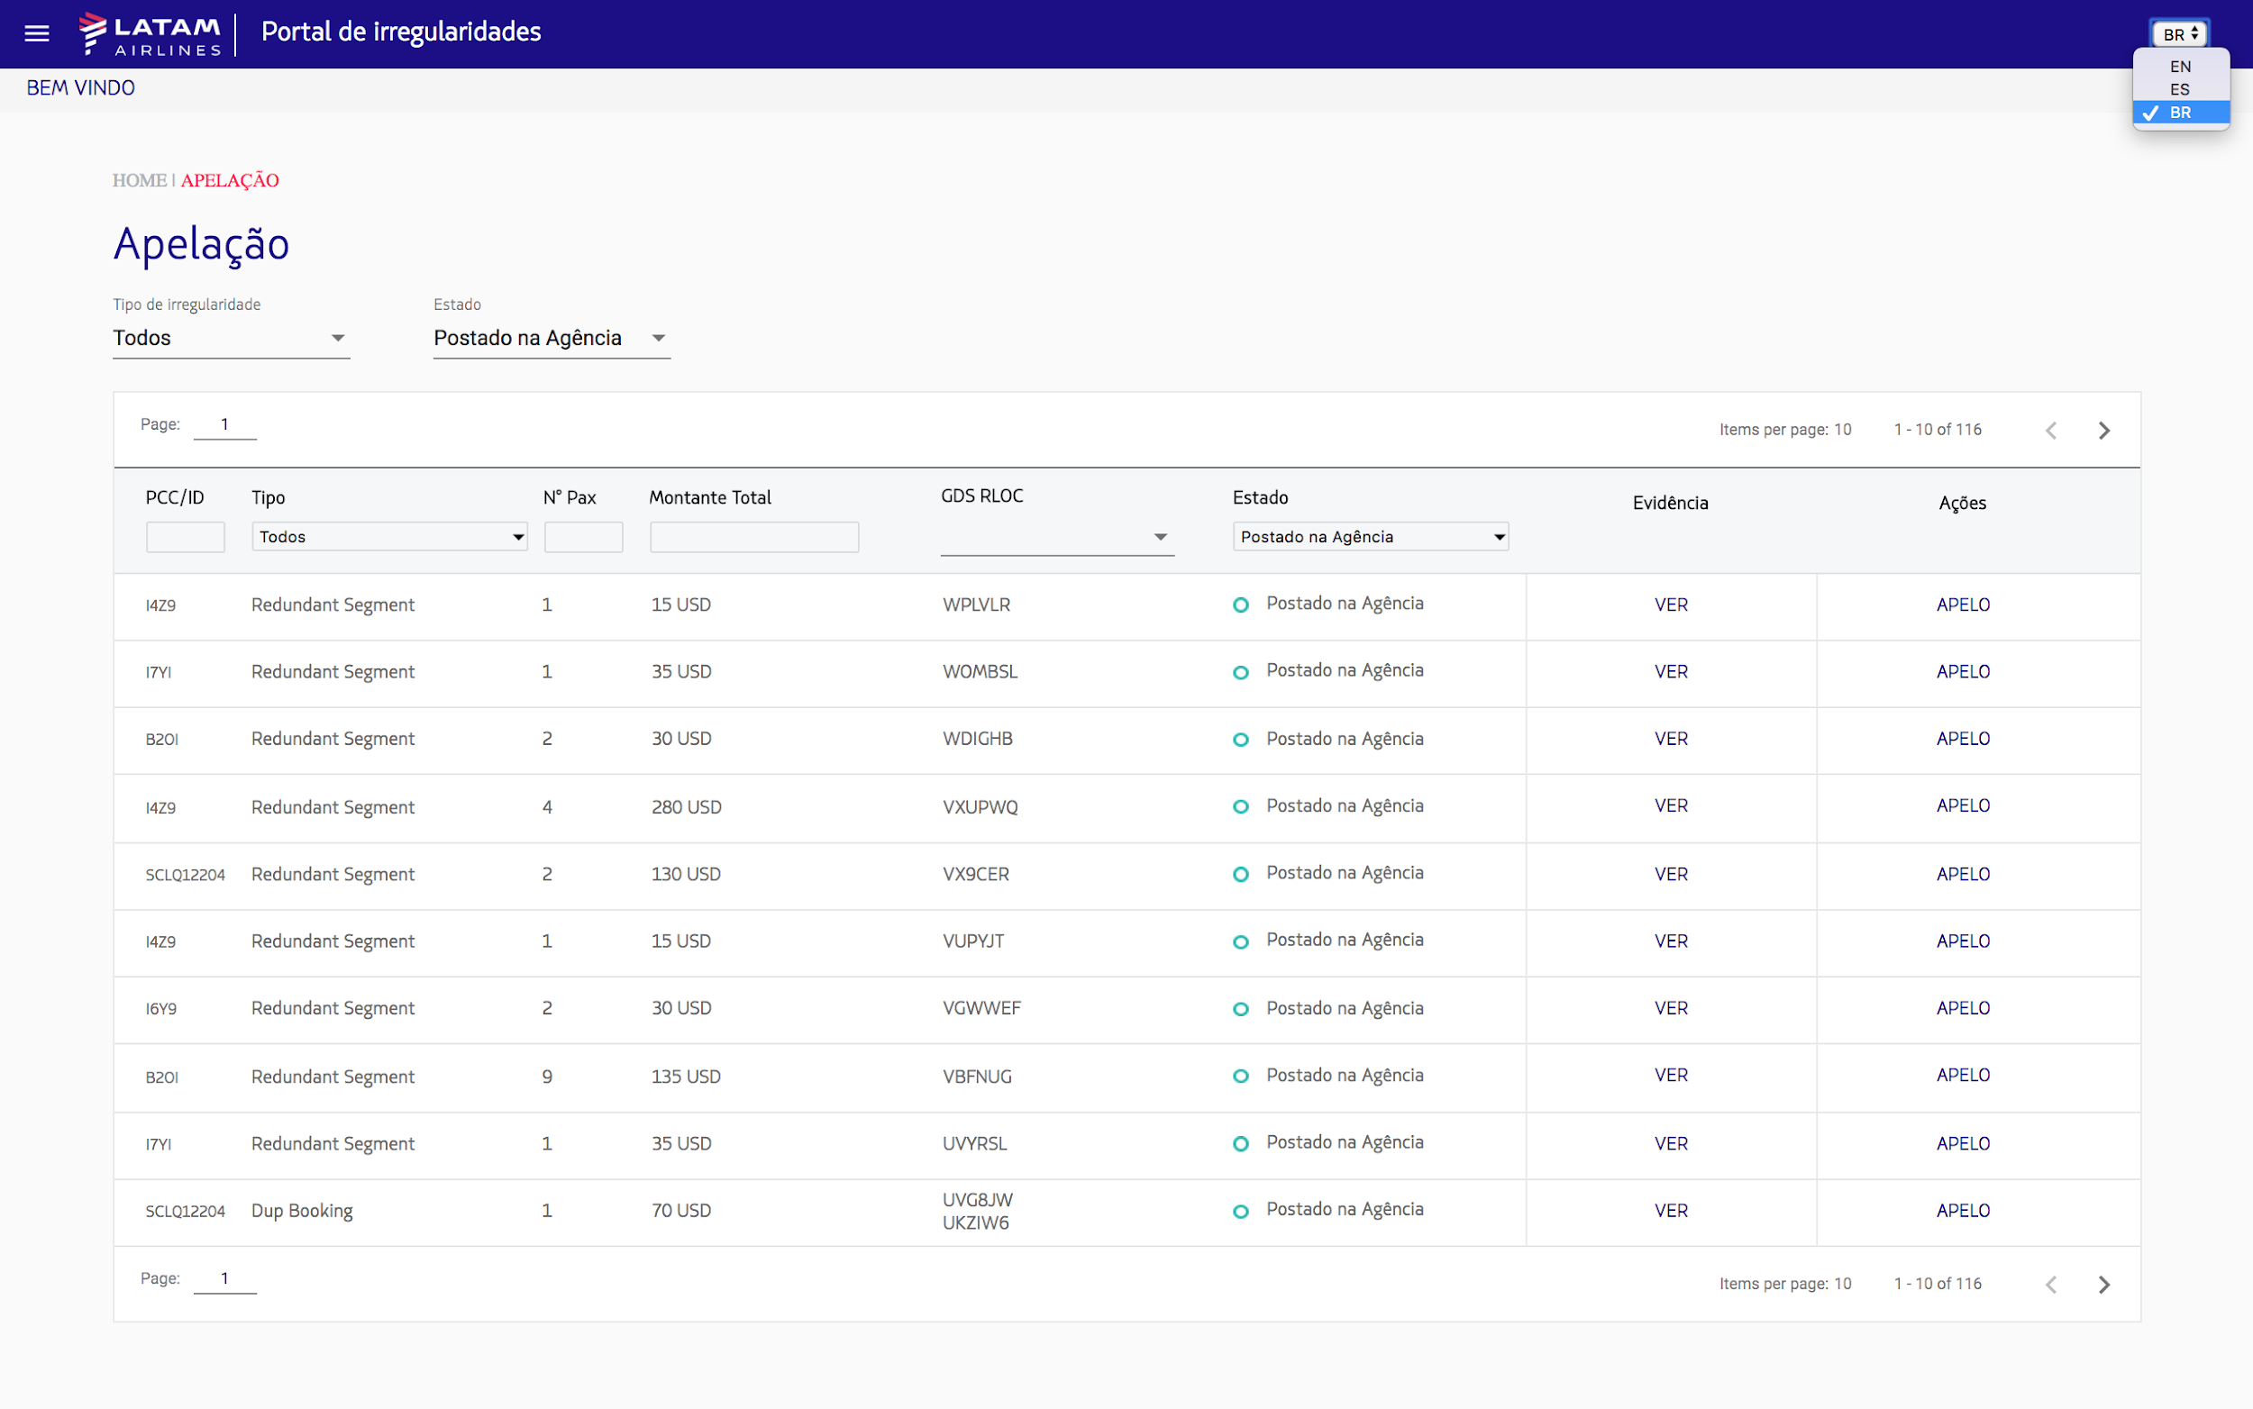
Piloto PIA 2.0 / Login
PASSO 3: Por padrão, o aplicativo será iniciado em espanhol. Na parte superior direita da tela, você pode escolher outros idiomas. Depois que a alteração for feita, o aplicativo lembrará sua escolha e não será necessário repetir a alteração.

Slide 10
Chapter
03
Passo a Passo:
Apelação

Slide 11
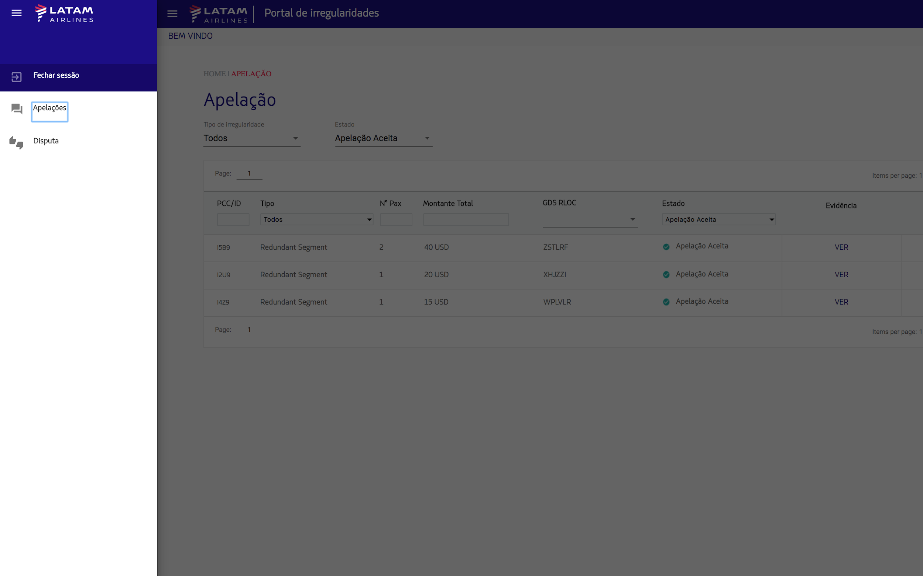
Piloto PIA 2.0 / Navegação
Para navegar entre os diferentes módulos do PIA, use o menu localizado na parte superior esquerda da tela.
Neste, você pode selecionar entre Apelação e Disputa para entrar no módulo correspondente.

Slide 12
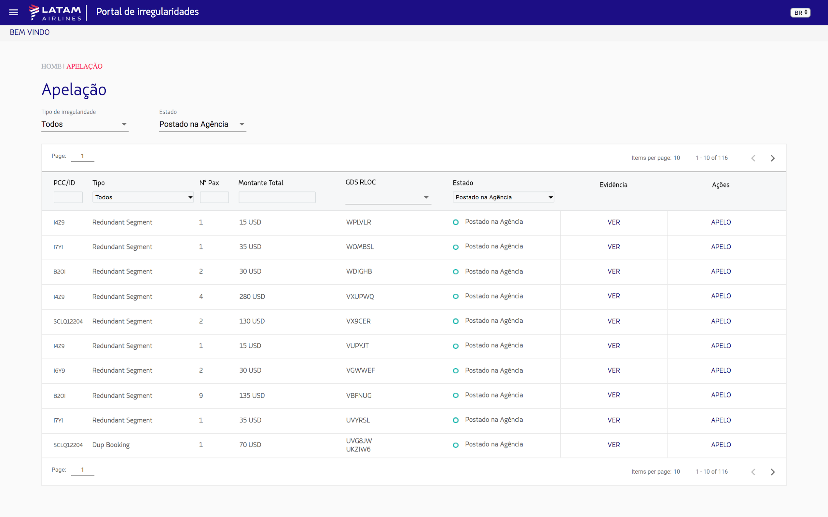
Piloto PIA 2.0 / Apelação - Visualização de irregularidades
Filtros:
Aqui o usuário pode facilmente filtrar por tipo de irregularidade e / ou por seu status.
Detalhes:
Aqui o usuário pode encontrar os detalhes das irregularidades publicadas.
Evidência e Apelação:
Aqui, o usuário pode ver informações adicionais sobre a irregularidade e recorrer de cada caso.

Slide 13
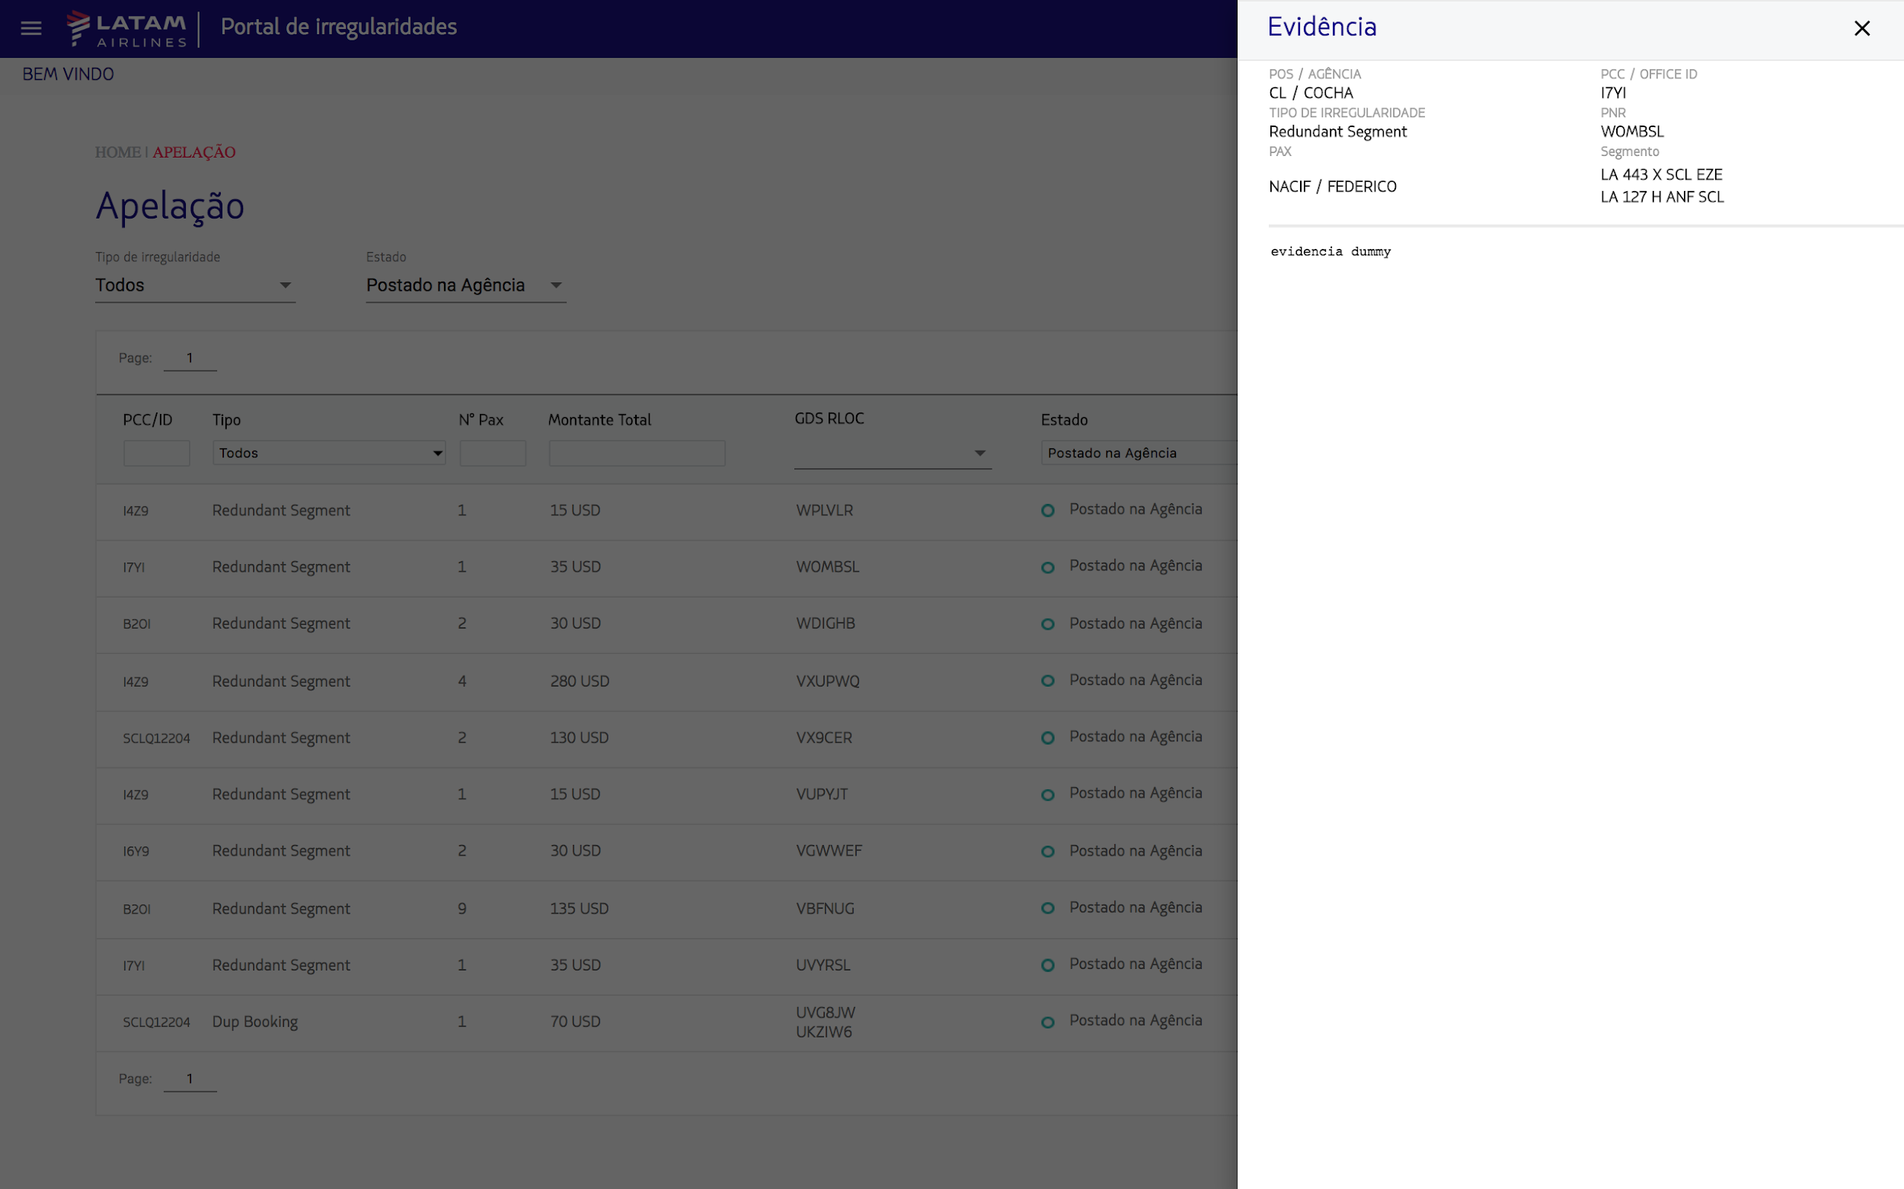
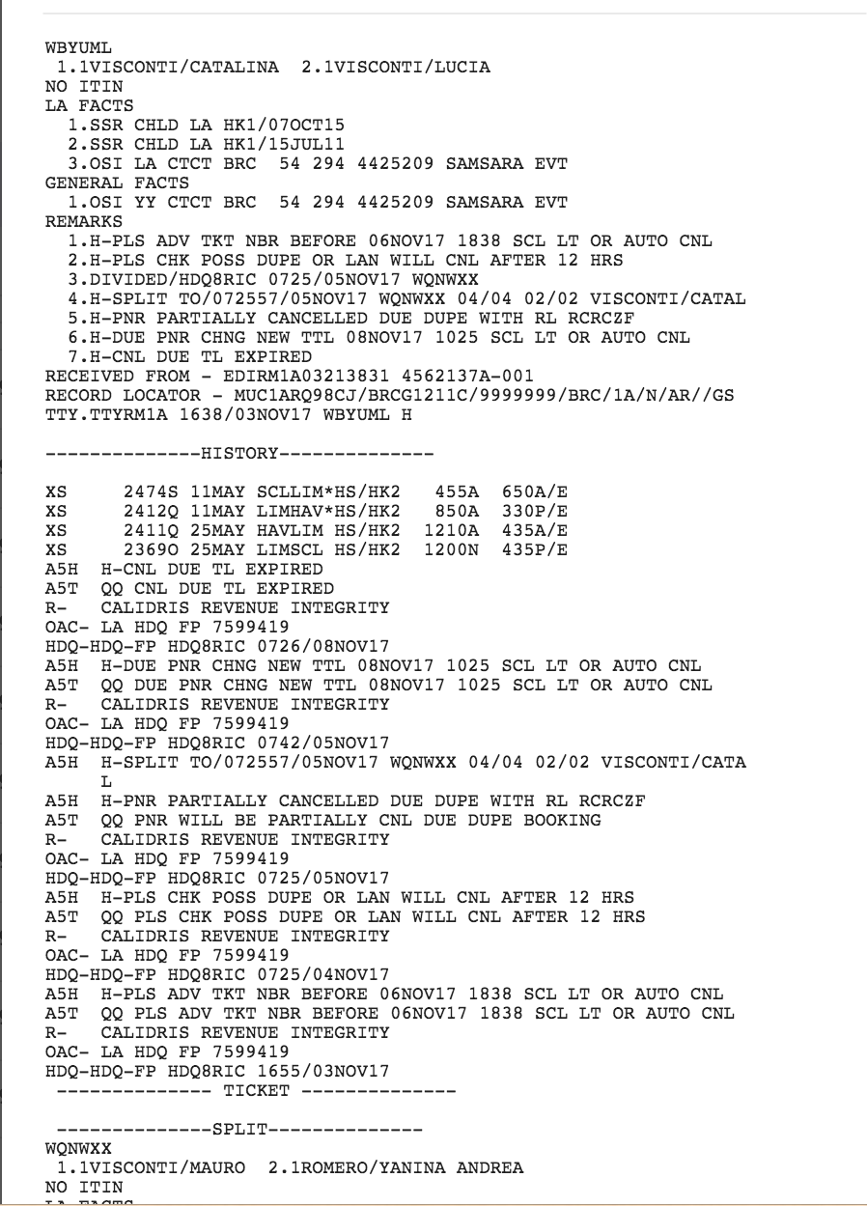
Piloto PIA 2.0 / Apelação - Ver irregularidades
Veja a evidência:
Informações resumidas do PNR, passageiros e segmentos afetados.
Exemplo de PNR, seu Histórico e TKT, se existir.

Slide 14
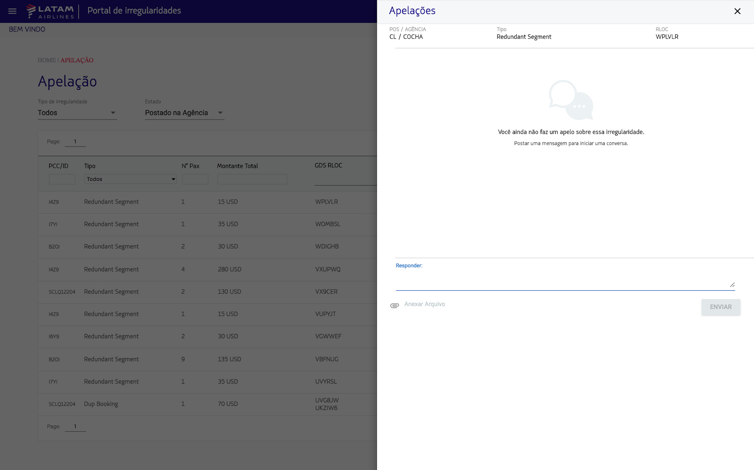
Piloto PIA 2.0 / Apelação – Recurso de uma irregularidade
Apelação:
Para a sua apelação, o botão “Apelação" exibe uma janela na qual você pode inserir texto para contestar seu recurso.
Depois, além do texto, você pode enviar um ou mais arquivos usando o botão "anexar arquivos" localizado abaixo da linha de texto.
Quando você pressionar o botão enviar, sua apelação estará disponível para revisão pelas equipes da LATAM.

Slide 15
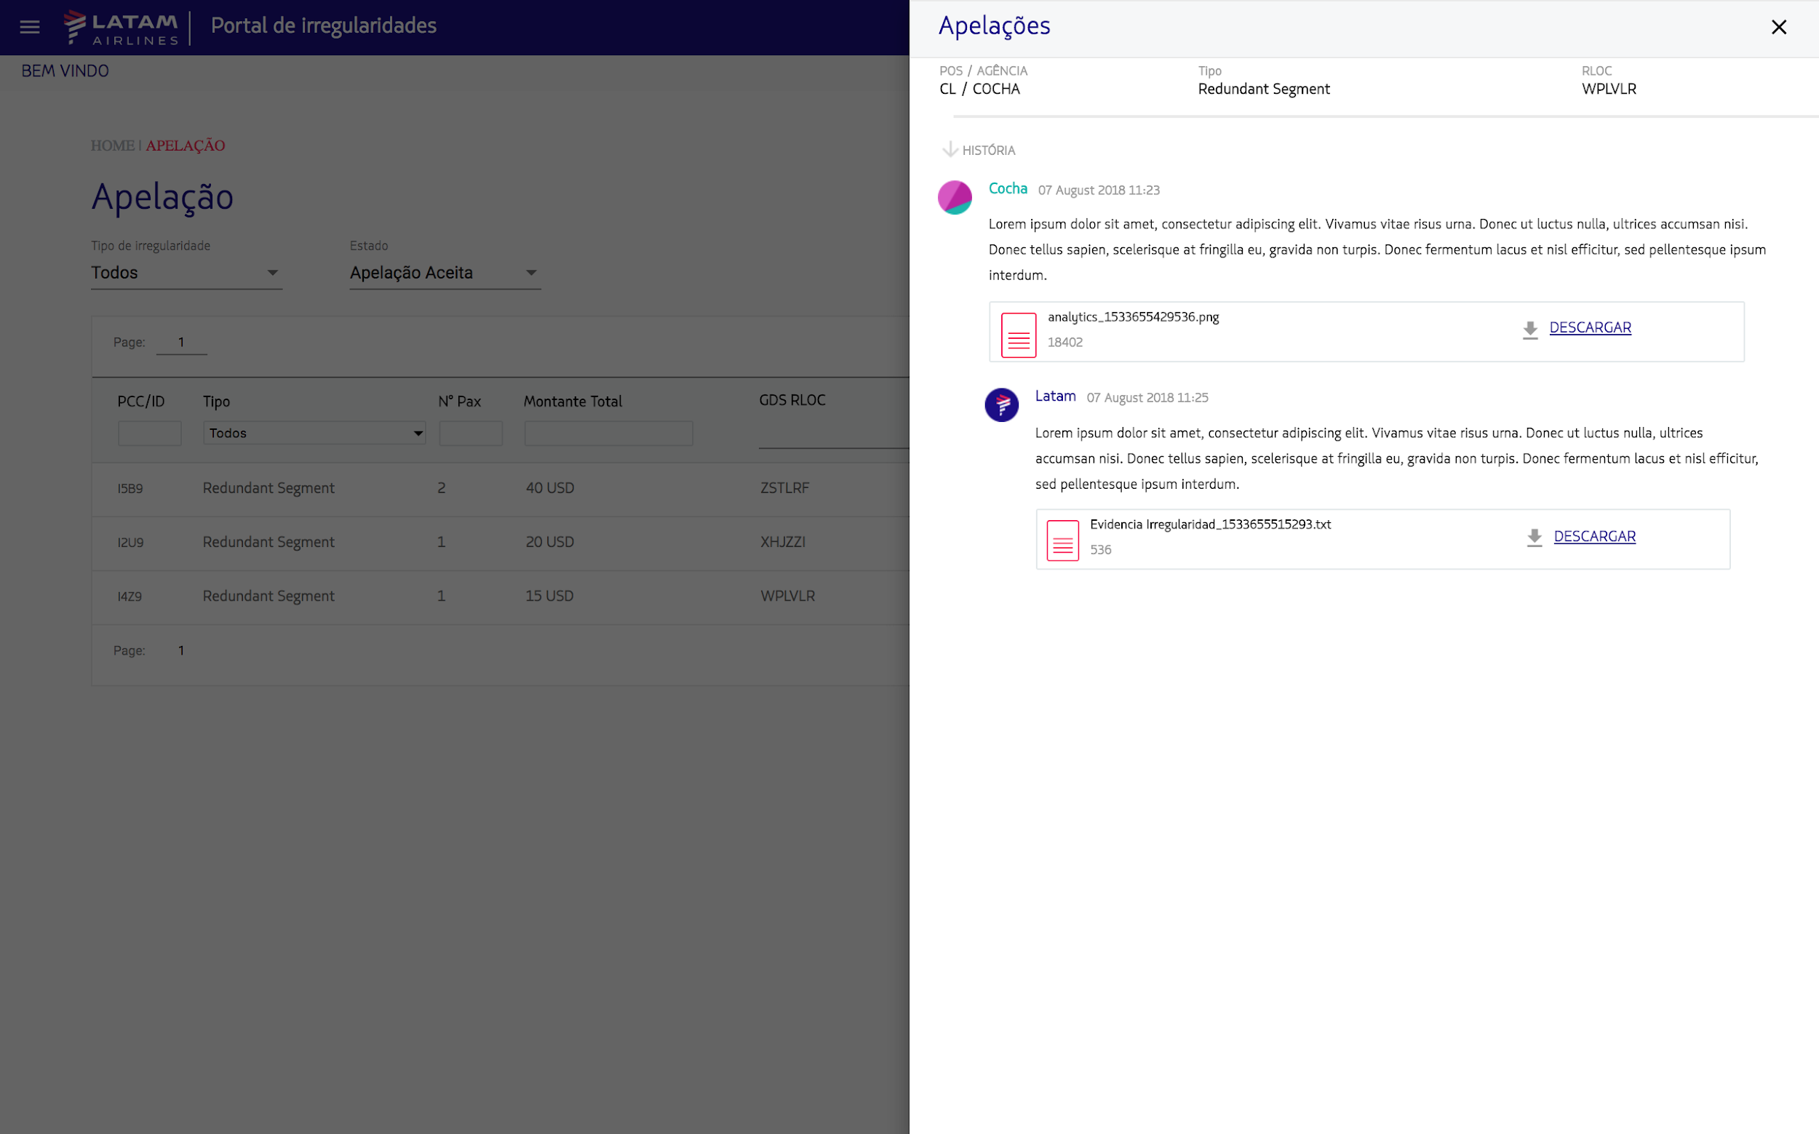
Piloto PIA 2.0 / Apelação - Histórico de uma irregularidade
Histórico:
Uma vez que a resposta LATAM é inserida, você poderá ver o resultado de cada um dos seus casos, juntamente com o histórico de apelações e respostas anteriores.

Slide 16
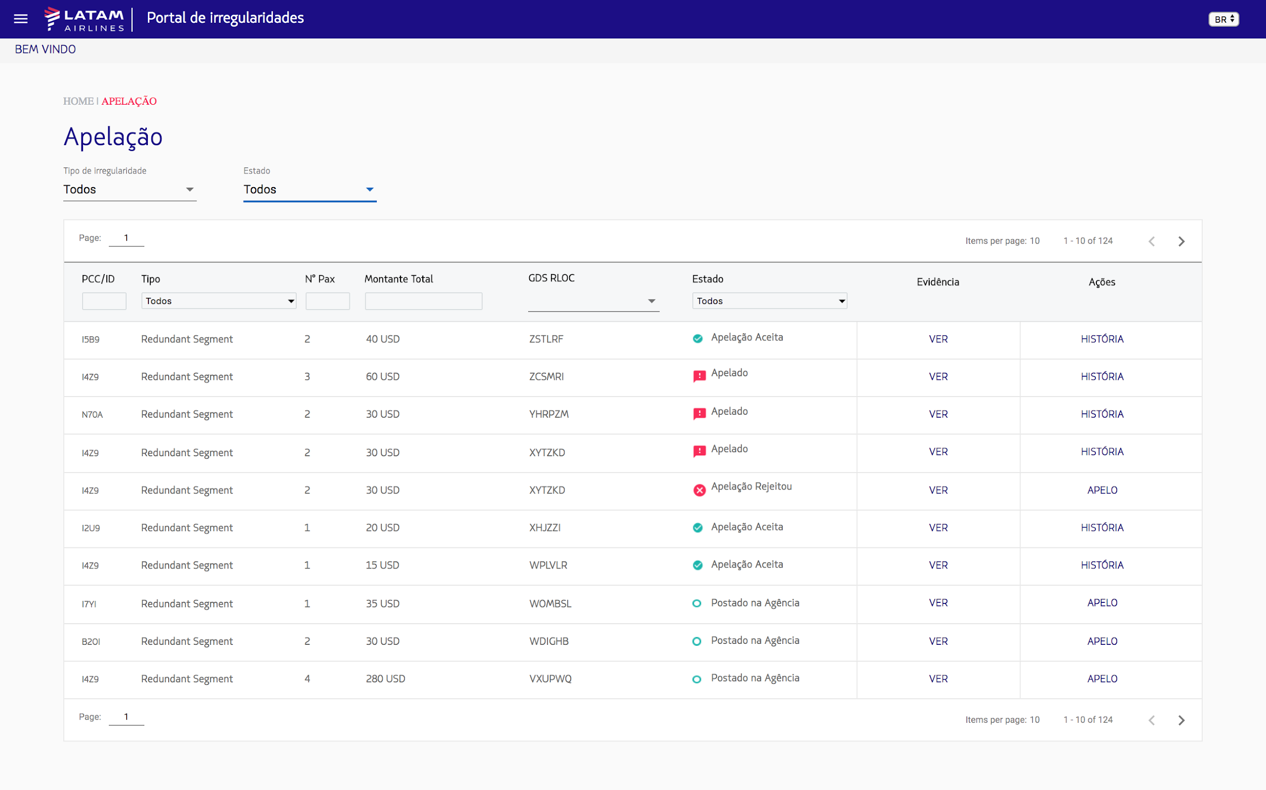
Piloto PIA 2.0 / Apelação - Estado de irregularidade
Estado:
Na coluna estado, você pode ver o status da sua solicitação. Se sua contestação está com resposta pendente, aceita ou rejeitada.
As contestações(Apelação/Disputa) aceitas não geram cobranças no AL, por isso, convidamos você a usar essa instância.
Apelações rejeitadas e/ou não apeladas serão cobradas através da AL.

Slide 17
Chapter
04
Passo a Passo:
Disputa

Slide 18
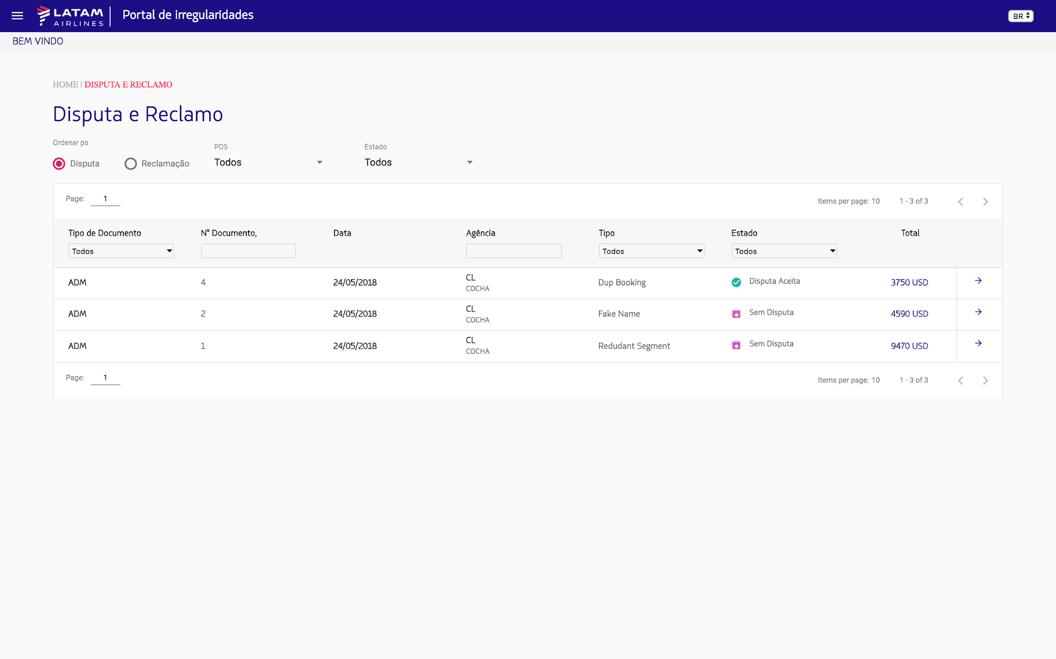
Piloto PIA 2.0 / Disputa - Visão Geral
Visão Geral:
Na primeira tela de disputa, você poderá ver os documentos emitidos que estão no período de disputa atual.
Como nas outras telas, no topo, você encontrará vários filtros para navegar e obter as informações de forma mais conveniente.
Para disputar, ver os detalhes e as irregularidades específicas incluídas em um documento, você deverá clicar na seta à direita da tabela.

Slide 19
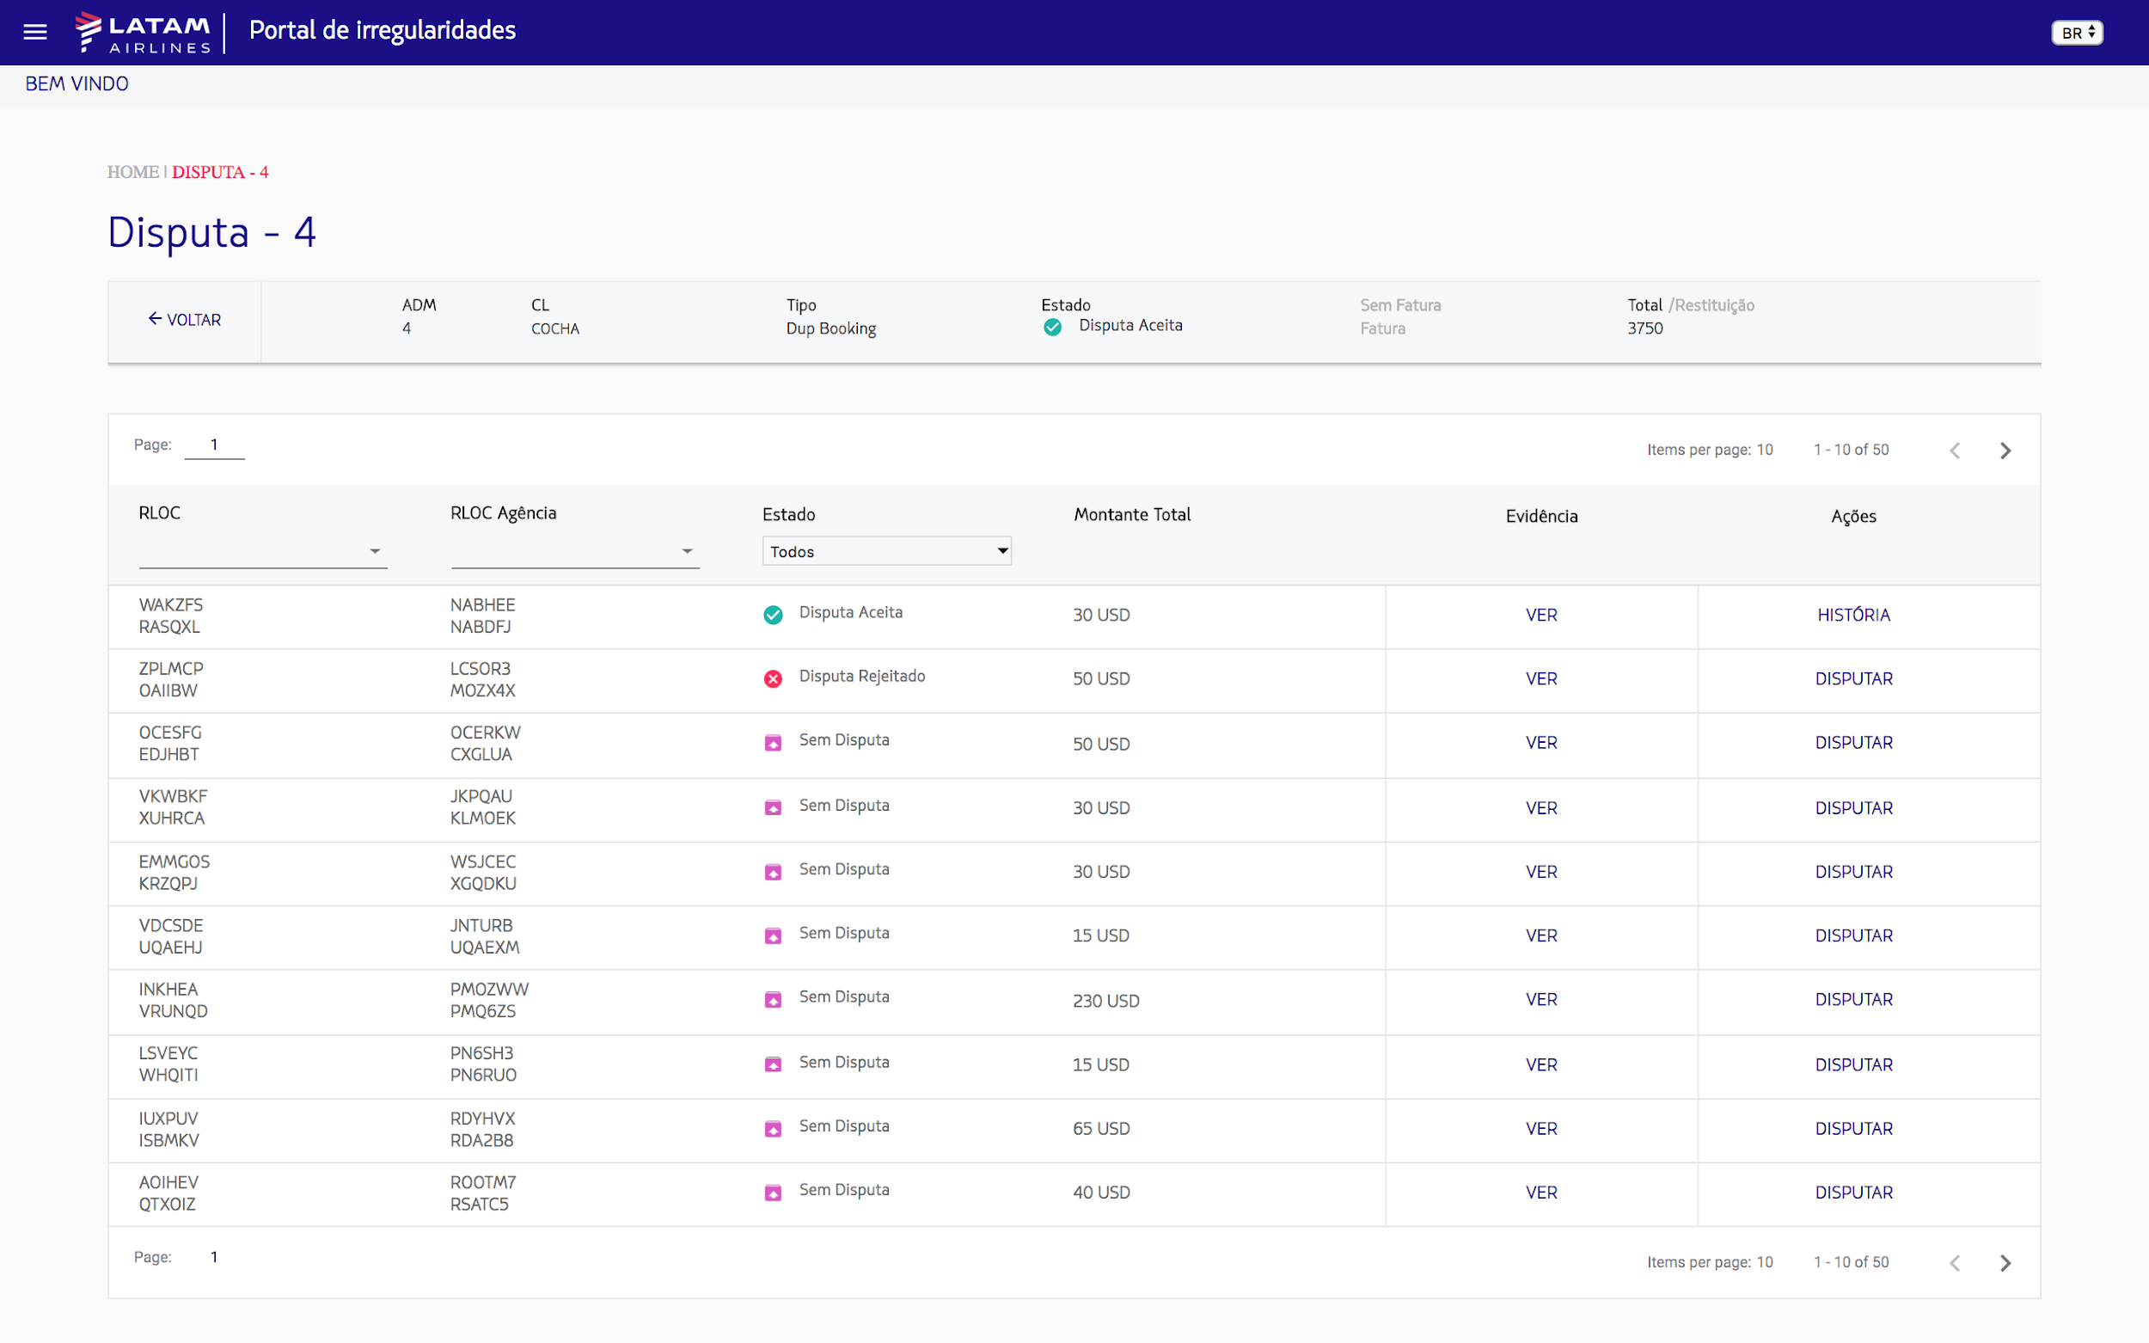
Piloto PIA 2.0 / Disputa - Detalhe
Detalhe:
Como nas outras telas, no topo, você encontrará vários filtros para navegar as informações de forma mais conveniente.
Nesta guia, você pode contestar as irregularidades ou revisar sua evidência da mesma forma que no módulo de apelações.

Slide 20
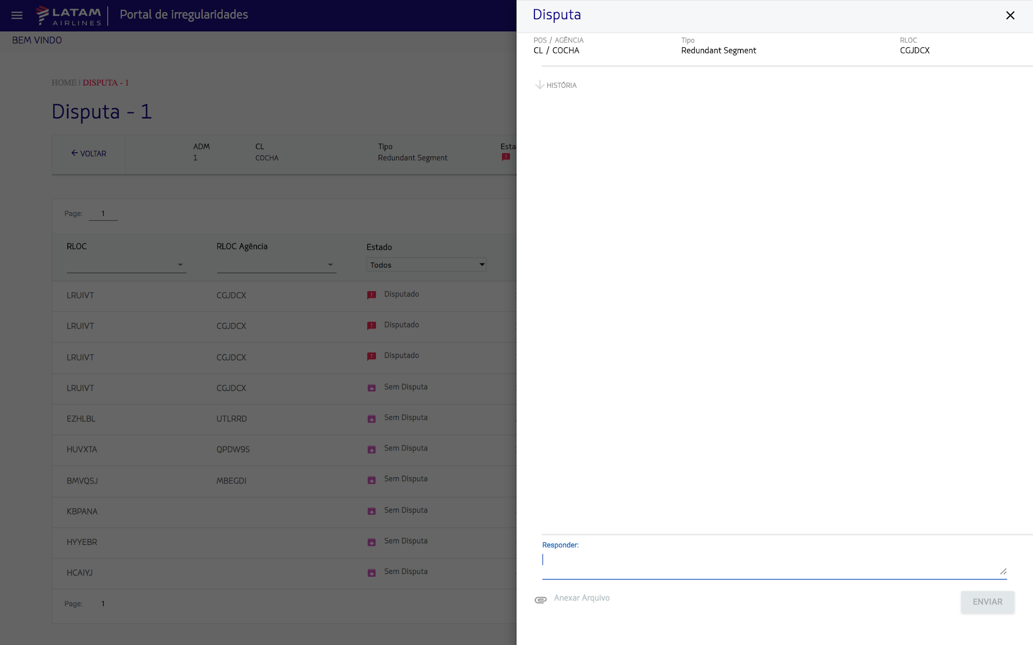
Piloto PIA 2.0 / Disputa - Disputa
Disputa:
Ao pressionar o botão de disputa encontrado no lado direito da visualização de detalhes, o módulo será exibido para inserir seu caso.
Você pode inserir texto e anexar arquivos. Uma vez que a disputa seja feita, seu caso estará disponível para revisão pela equipe da LATAM.

Slide 21
Piloto PIA 2.0 / Disputa - Estado
Estado:
Na coluna de status, você pode ver se sua disputa está com resposta pendente, aceita ou rejeitada. Se o documento inteiro for aceito nos primeiros 20 dias de sua emissão, ele será cancelado e nenhuma cobrança será efetuada. Caso contrário, uma vez feito o pagamento da AL, as irregularidades que forem aceitas serão devolvidas através do ALC.

Slide 22
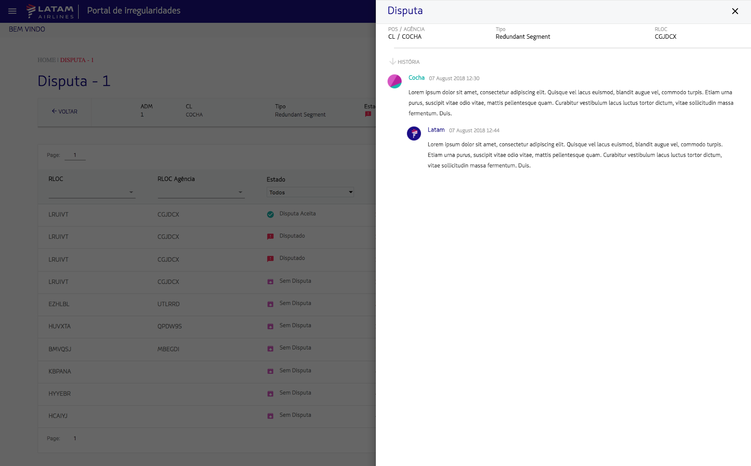
Piloto PIA 2.0 / Disputa - Historial
Histórico:
Uma vez que a resposta LATAM é inserida, você será capaz de ver o resultado de cada um dos seus casos, juntamente com o histórico de disputas e respostas anteriores.

Slide 23
Chapter
05
Contato

Slide 24

Piloto PIA 2.0 / Contato
Em caso de encontrar erros, falhas, falta de funcionalidade ou outros problemas no site, solicitamos que você o informe para que possamos corrigir qualquer incidente.
Correio:
contraloriacomercial@lan.com (Integridade de Receita)

Slide 25
Obrigado!

